Slide 1
Dzień ziemi

Slide 2
Moje eko działania

Slide 3
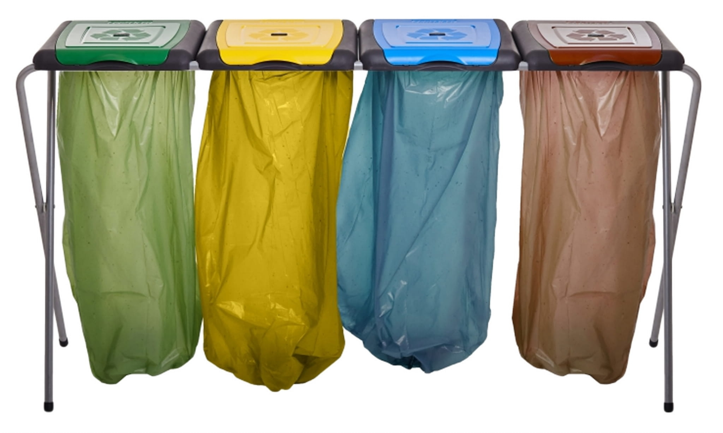
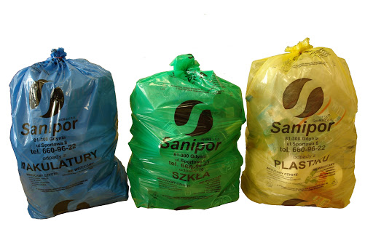
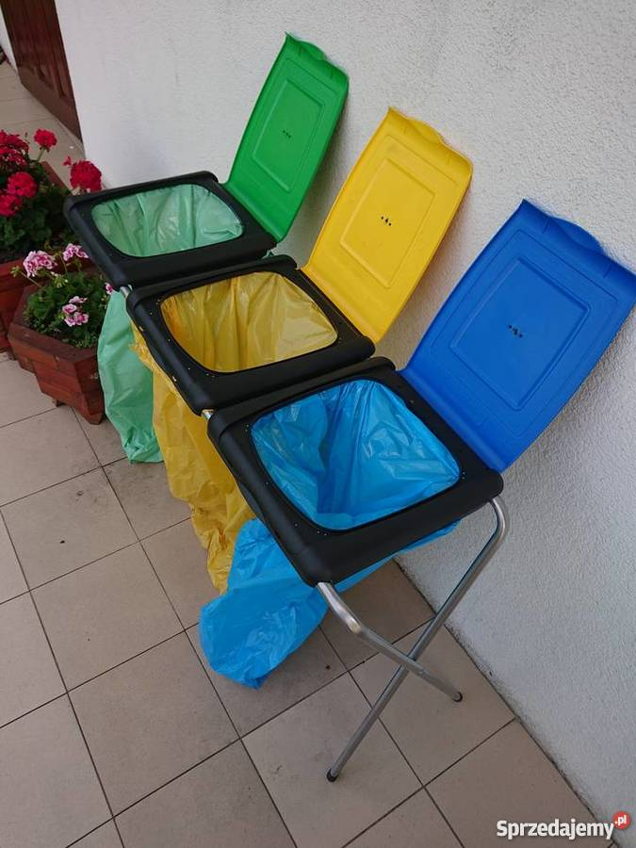
Segregowanie śmieci

Slide 4


Torba wielorazowego użytku

Slide 5
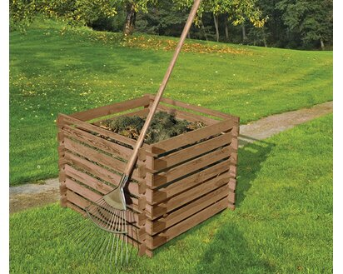
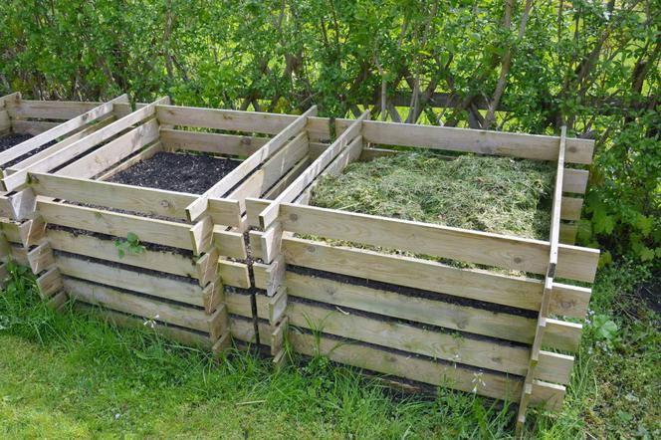
kompostownik

Slide 6
22 kwietnia Dzień ziemi
Dzień Ziemi – znany też jako Światowy Dzień Ziemi lub Międzynarodowy Dzień Ziemi. Akcje prowadzone corocznie wiosną, których celem jest promowanie postaw proekologicznych w społeczeństwie.
Organizatorzy Dnia Ziemi chcą uświadomić politykom i obywatelom, jak kruchy jest ekosystem planety ludzi.
Na obchody składa się zwykle wiele wydarzeń organizowanych przez różnorodne instytucje.

Slide 7
Źródła, z których korzystałam:
Wikipedia
Google grafika

Slide 8
DZIĘKUJE ZA UWAGĘ!!
PREZENTACJE PRZYGOTOWAŁA
KLAUDIA NOWAK

